Slide 1
谈话导入
在很多情况下，我们都需要向别人介绍自己。
同学们了解自己吗？
如果让你做一个自我介绍，你需要注意写什么？你又会如何介绍自己呢？

Slide 2
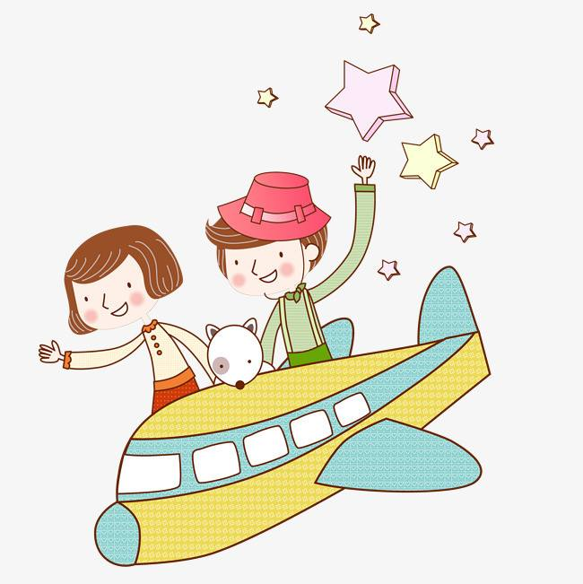
自 我 介 绍

Slide 3
口语交际
自我介绍
和别人初次见面，转学到新学校，应聘校报记者……我们常常需要向别人作自我介绍。面对不同的情况，自我介绍也应该有所不同。
选择或创设一个情境，试着作自我介绍。介绍前，想一想是要向谁介绍自己，介绍自己的目的是什么，介绍时需要注意些什么。
（1）刚刚转学到另一所学校，老师让你向全班同学作自我介绍。

Slide 4
（2）应聘校报记者，负责人让你介绍一下自己。
（3）报名参加电视台“我是小歌手”节目，导演请你作自我介绍。
（4）去家门口的车站接一位不认识的客人，你需要先在电话里介绍自己，接站时让他能够认出你。
介绍完后，和同学交流，听听他们的意见，看看有什么需要改进的地方。

Slide 5
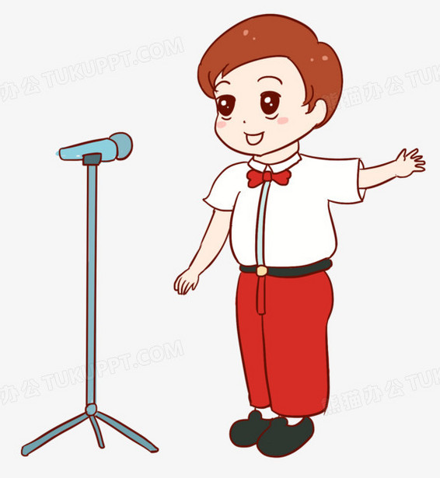
什么是自我介绍？
自我介绍无非就是告诉别人你是谁，你是一个什么样的人。
自我介绍是一门艺术，懂得并善于自我介绍的人能更接近成功。
自我介绍的方法多种多样，应该随时随地而变。

Slide 6
自我介绍时可以介绍自己的哪些方面呢？
姓名
年龄
爱好
特长
性格
理想

Slide 7
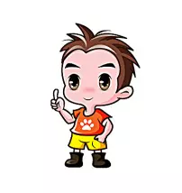
自我介绍
姓名：王星
年龄：9岁
性别：男
星座：射手座

Slide 8
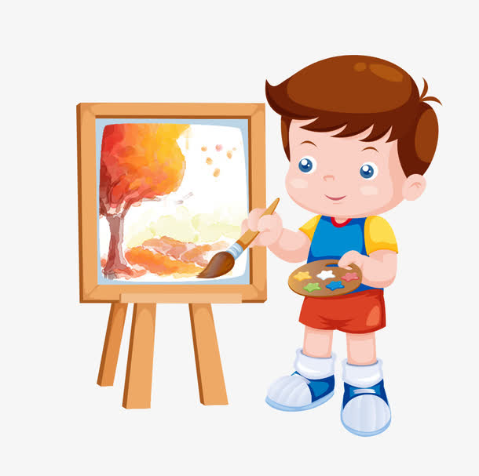
我的爱好
音乐
运动
画画

Slide 9
我的性格
活泼
开朗
乐于助人
执着进取
帅气
男孩
积极向上
诚实可爱
勇敢团结

Slide 10
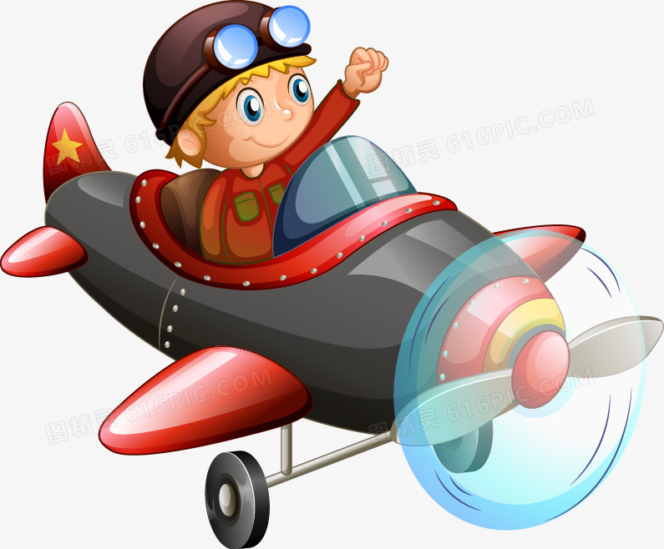
我的理想
我的理想是当一名飞行员。

Slide 11
在哪些情况下我们需要向别人介绍自己？
碰到
新同学
上台表演节目
转入新的学校
参与实践活动
接待陌生客人
应聘

Slide 12
刚刚转学到另一所学校，老师让你向全班同学作自我介绍。

Slide 13
大家好，我叫谢天，我是一个活泼、调皮、胆小的人，我最害怕蟑螂了。我的爱好很多，喜欢画画、看书、弹钢琴等。
我是一个热心肠的人，只要看到别人有困难，就会马上上前提供帮助。有一次，运动会长跑中，有一位同学摔倒了，我赶紧停下来去将他扶起来，虽然我因此没有获得长跑比赛的奖项，但我一点也不后悔。同学们以后有什么困难可以找我帮忙，只要我能做到的，我绝不含糊。在今后的日子里，我期望在收获好成绩的同时，也能收获珍贵的友谊。

Slide 14
应聘校报记者，负责人让你介绍一下自己。

Slide 15
大家好，我叫谢天，我是四（2）班的一名学生，我对应聘校报记者非常感兴趣，希望能有一个展示自我的机会。
我对应聘校报记者的要求有充分的了解，我觉得自己能满足条件。首先，我有足够的胆量，敢于对不良的现象说“不”。其次，我的口头表达能力比较强，思维敏捷，能及时发现问题，能顺利完成采访的任务，为校报提供有效信息。最后，我能吃苦耐劳，充分利用课余时间来完成好校报分配给我的任务。

Slide 16
如果你是校报的负责人，听了这份自我介绍，会有什么感受？

Slide 17
上面两种情境下，介绍自己的方式有什么不同？
介绍自己时，面对不同的对象、不同的目的，介绍自己的方式和内容也应该有所不同。

Slide 18
向同学介绍自己的目的是为了让同学们认识自己，了解自己，喜欢自己。学生通常比较活泼，我们可以选择幽默一点的介绍方式,增加同学们对自己的兴趣。
在应聘工作时，除了介绍自己的基本信息外，还要了解应聘工作的特殊属性。校报记者需要经常去采访同学，了解事实真相，在自我介绍时，首先应让面试者了解自己对待这份工作的态度，让面试者认识到，你有足够的能力和水平来完成这项工作，最后说一说如果应聘成功，你将如何开展工作。

Slide 19
去家门口的车站接一位不认识的客人，你需要先在电话里介绍自己，接站时让他能够认出你。

Slide 20
你有哪些特征可以让别人一眼认出呢？
01
小组交流
分小组进行角色模拟情境，并进行自我介绍。
02
每个小组选代表上台进行自我介绍。
03

Slide 21
交际实践

Slide 22
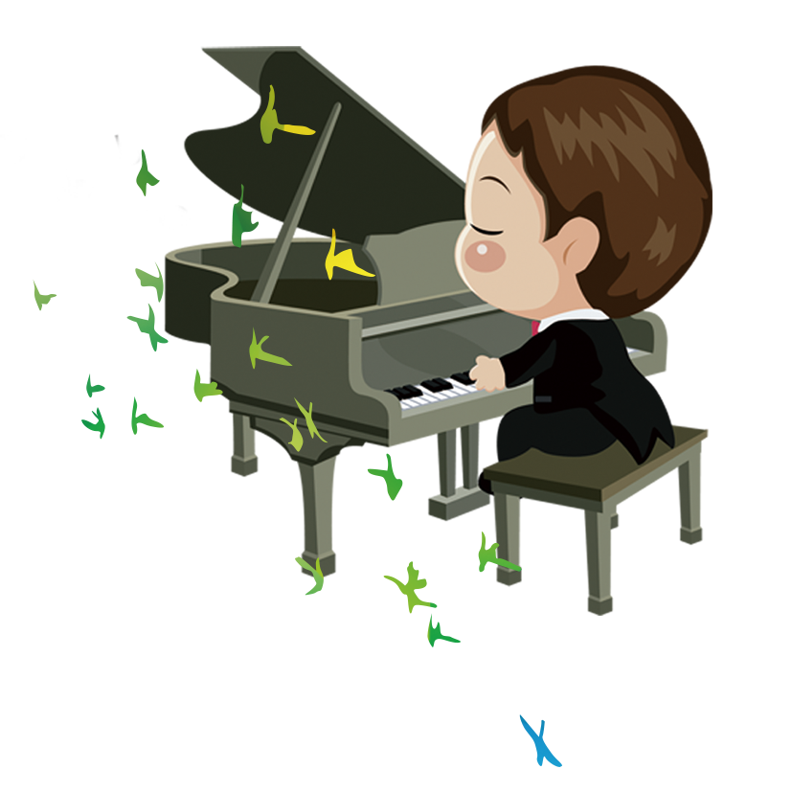
感谢观看

